Slide 1
내 직업은 무엇일까요?
4-2
12. I’m a Pilot
『영어』 123쪽
Play Time 1

Slide 2
Play Time 1 – 내 직업은 무엇일까요?
『영어』 123쪽
문제 1

Slide 3
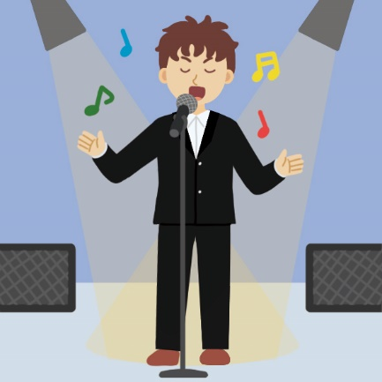
Play Time 1 – 내 직업은 무엇일까요?
정답

Slide 4
Play Time 1 – 내 직업은 무엇일까요?
『영어』 123쪽
문제 2

Slide 5

Play Time 1 – 내 직업은 무엇일까요?
정답

Slide 6
Play Time 1 – 내 직업은 무엇일까요?
『영어』 123쪽
문제 3

Slide 7

Play Time 1 – 내 직업은 무엇일까요?
정답

Slide 8
Play Time 1 – 내 직업은 무엇일까요?
『영어』 123쪽
문제 4

Slide 9
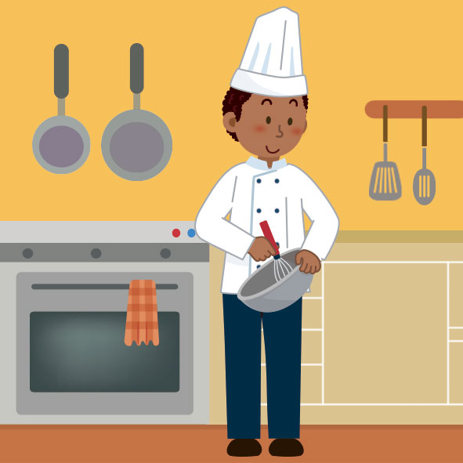
Play Time 1 – 내 직업은 무엇일까요?
정답

Slide 10
Play Time 1 – 내 직업은 무엇일까요?
『영어』 123쪽
문제 5

Slide 11
Play Time 1 – 내 직업은 무엇일까요?
정답

Slide 12
Play Time 1 – 내 직업은 무엇일까요?
『영어』 123쪽
문제 6

Slide 13
Play Time 1 – 내 직업은 무엇일까요?
정답

Slide 14
Play Time 1 – 내 직업은 무엇일까요?
『영어』 123쪽
문제 7

Slide 15
Play Time 1 – 내 직업은 무엇일까요?
정답

